Slide 1
미니프로젝트 실습평가

Slide 2
1. 프로젝트 개요
머신러닝 회귀 예측 프로젝트
일정 : 2026.08.12 ~ 2026.08.20 (5일)
진행형태 : 개인프로젝트
주제 : 자유주제
주요목표 : 실제 데이터를 활용하여 회귀 예측 모델을 구축하고 성능을 개선
프로젝트 목표
학습자가 관심 있는 분야의 데이터를 직접 선정하고, 데이터 수집부터 전처리, 탐색적 데이터 분석(EDA), 머신러닝 회귀 모델 구축, 성능 평가 및 개선까지 데이터 분석 프로젝트의 전체 과정을 수행한다.
특히 단순히 높은 정확도의 모델을 만드는 것보다 데이터의 특성을 이해하고 적절한 전처리와 모델을 선택하여 예측 성능을 개선하는 과정에 중점을 둔다.

Slide 3
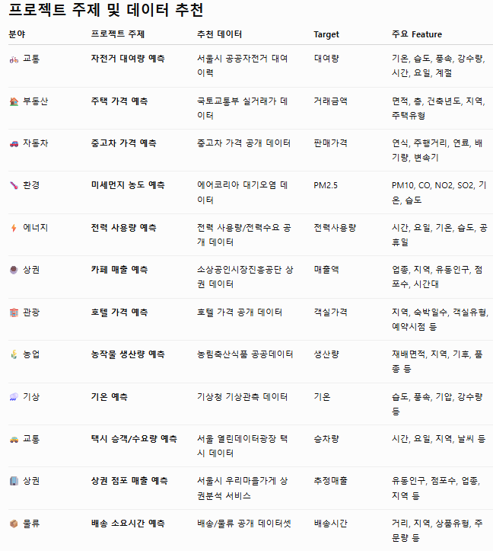
1. 프로젝트 개요
주제 추천

Slide 4
2. 프로젝트 진행 단계
전체 프로세스
데이터 수집 및 프로젝트 기획 → 데이터 전처리 → 데이터 분석 및 EDA
→ 머신러닝 회귀 모델 구축 및 평가 → 모델 성능 향상 → 최종 결과 정리 및 대시보드 작성
세부 프로세스
1. 데이터 수집 및 프로젝트 기획
주요 내용
자유 주제 선정
예측 대상(Target) 정의
데이터 수집
데이터 구조 및 변수 확인
분석 목적 및 가설 설정

Slide 5
2. 프로젝트 진행 단계
세부 프로세스
2. 데이터 전처리
주요 내용
결측치 확인 및 처리
이상치 확인 및 처리
중복 데이터 제거
데이터 타입 변환
범주형 데이터 처리
Feature Selection
Encoding, Scaling
학습/테스트 데이터 분리

Slide 6
2. 프로젝트 진행 단계
세부 프로세스
3. 데이터 분석 및 EDA
주요 내용
데이터의 기초 통계 분석
Target 변수 분포 확인
Feature별 분포 확인
Feature와 Target의 관계 분석
상관관계 분석
시각화를 통한 데이터 특성 파악
분석 시 확인할 사항
어떤 Feature가 Target과 관계가 높은가?
Feature 간 상관관계가 높은 변수는 없는가?
이상치가 존재하는가?
데이터 분포가 한쪽으로 치우쳐 있는가?
회귀모델 학습에 적합하지 않은 Feature는 없는가?

Slide 7
2. 프로젝트 진행 단계
세부 프로세스
4. 머신러닝 회귀 모델 구축 및 평가
주요 내용
회귀 알고리즘을 활용하여 예측 모델을 구축한다.
회귀모델
Linear Regression
Ridge / Lasso
Random Forest Regressor
등등
평가 지표
MAE
MSE
RMSE
R²

Slide 8
2. 프로젝트 진행 단계
세부 프로세스
5. 모델 성능 향상
주요 내용
기존 모델의 문제점을 분석하고 예측 성능을 개선한다.
성능 향상 방법
Feature 추가/제거
이상치 재처리
데이터 전처리 방법 변경
모델 변경
Hyperparameter 조정

Slide 9
2. 프로젝트 진행 단계
세부 프로세스
6. 최종 결과 정리 및 결과보고서 작성
주요 내용
프로젝트 결과를 문서화한다.

Slide 10
3. 프로젝트 제출물
제출링크 :
https://drive.google.com/drive/folders/1KVl3GC7UyM2i9ylG6-sC2vqh7ORx8HZU?usp=drive_link
발표보고서(PPT)와 시연(구동) 영상을 담은 폴더를 압축하여 본인 이름.zip 파일로 압축하여 링크에 업로드
영상은 PPT에 넣을 필요 X, 별도로 제출
PPT의 내용은 예시 결과 보고서를 따라 작성할 것 (디자인은 자유)

Slide 11
4. 평가 기준
평가 영역 | 배점 | A | B | C
프로젝트 기획 및 주제 선정 | 15 | 프로젝트 목적과 문제정의가 명확하고, 주제 선정 배경·필요성·진행 일정·구체적인 실행계획을 논리적으로 제시함. | 프로젝트 목적과 주제 선정 배경을 설명하고 기본적인 진행계획을 제시함. | 프로젝트 목적이나 선정 배경이 불명확하거나 실행계획 내용이 미흡함.
데이터 수집 및 전처리 | 20 | 프로젝트 목적에 적합한 데이터를 선정하고 변수 의미를 명확히 설명함. 결측치·이상치·중복·데이터 타입 등을 적절히 처리하고 처리 기준과 이유를 설명함. | 적절한 데이터를 수집하고 주요 변수에 대한 설명이 가능함. 기본적인 결측치 및 데이터 타입 처리를 수행함. | 데이터 선정 또는 출처 설명이 부족하고, 전처리가 미흡하거나 처리 과정 및 이유에 대한 설명이 부족함.
데이터 분석 및 머신러닝 모델 구축 | 25 | 다양한 EDA 및 통계분석을 통해 의미 있는 인사이트를 도출하고, 2개 이상의 적절한 머신러닝 모델을 구축하여 비교함. 프로젝트 목적에 적합한 Feature Engineering 또는 변수 선정 과정을 수행함. | 기본적인 통계분석 및 시각화를 수행하고 1개 이상의 머신러닝 모델을 구축하여 예측을 수행함. | 분석 및 시각화가 부족하거나 인사이트 도출이 미흡하며, 모델 구축 또는 예측 과정이 불충분함.
모델 평가 및 성능 개선 | 20 | MAE, RMSE, R² 등 적절한 평가 지표를 활용하여 모델 성능을 비교·해석하고, 모델 변경·하이퍼파라미터 튜닝 변수 선정 등 체계적인 성능 개선 과정과 결과를 제시함. | 주요 평가 지표를 계산하고 모델 성능을 기본적으로 비교·해석함. 하나 이상의 성능 개선 방법을 적용함. | 평가 지표의 활용 또는 결과 해석이 부족하며, 성능 개선 과정이나 결과가 불명확함.
프로젝트 구현 및 결과보고서 구성 | 10 | 프로젝트 구현 내용, 컨셉, 개발환경 및 활용 장비·재료, 프로젝트 구조를 일관된 흐름으로 구체적으로 설명하고, 훈련내용과 프로젝트의 연관성을 명확히 제시함. PPT의 필수 항목이 모두 포함되어 있으며 내용 전달이 명확함. | 프로젝트 구현 내용과 개발환경 및 프로젝트 구조를 기본적으로 설명하며, 대부분의 필수 항목을 포함함. | 구현 내용, 개발환경, 프로젝트 구조 또는 훈련내용과의 연관성 설명이 부족하며 필수 항목이 일부 누락됨.
활용방안 및 기대효과 | 10 | 산출물의 활용방안을 구체적으로 제시하고 실제 비즈니스/업무 적용 가능성, 기대효과 및 확장 가능성을 제시함. 프로젝트 결과가 실제 문제 해결에 어떻게 기여하는지 명확함. | 산출물의 기본적인 활용방안과 기대효과를 제시하고 실무 활용 가능성을 설명함. | 활용방안이나 기대효과가 추상적이며 실제 업무 적용 가능성에 대한 설명이 부족함.

